Slide 1
SISTEM DE DETECȚIE DE ANOMALII FOLOSIND TEHNOLOGIA eBPF
LUCRARE DE LICENță – SESIUNEA IULIE 2019
Coordonator științific
CONF. Dr. Dragoș Teodor Gavriluț
Absolvent
Grosu Alexandru

Slide 2
Introducere
Motivație
Detecția de Anomalii
Identificarea Valorilor Aberante
Sistemul de Operare
Sistemele ținta - Servere
Notes:
Motivatie
* Desi se spune ca sistemele cu linux nu pot fi atacate din ce in ce mai multi atacatori tintesc aceste sisteme
* Ex: Mirai -> sute de mii de dispositive infectate si Cel mai mare DDOS din toate timpurile
* Sistem de Detectie de anomalii ar fi detectat botnetul si ar fi oprit incidental
Detectie de Anomalii
* Detectie de Outlieri
* Comportament semnificativ diferit
Sistemul de Operare
* Linux, v kernel > 4.9
* Ruleaza server -> interactiune putina cu utilizatorii
-> comportament ce nu se modifica in intervale mici de timp
* Sistemele de operare devin inchise -> nu ofera access la structurile de date din kernel
Evenimentele nu sunt captate cu un driver din cauza necesitatii de compilare pe fiecare versiune

Slide 3
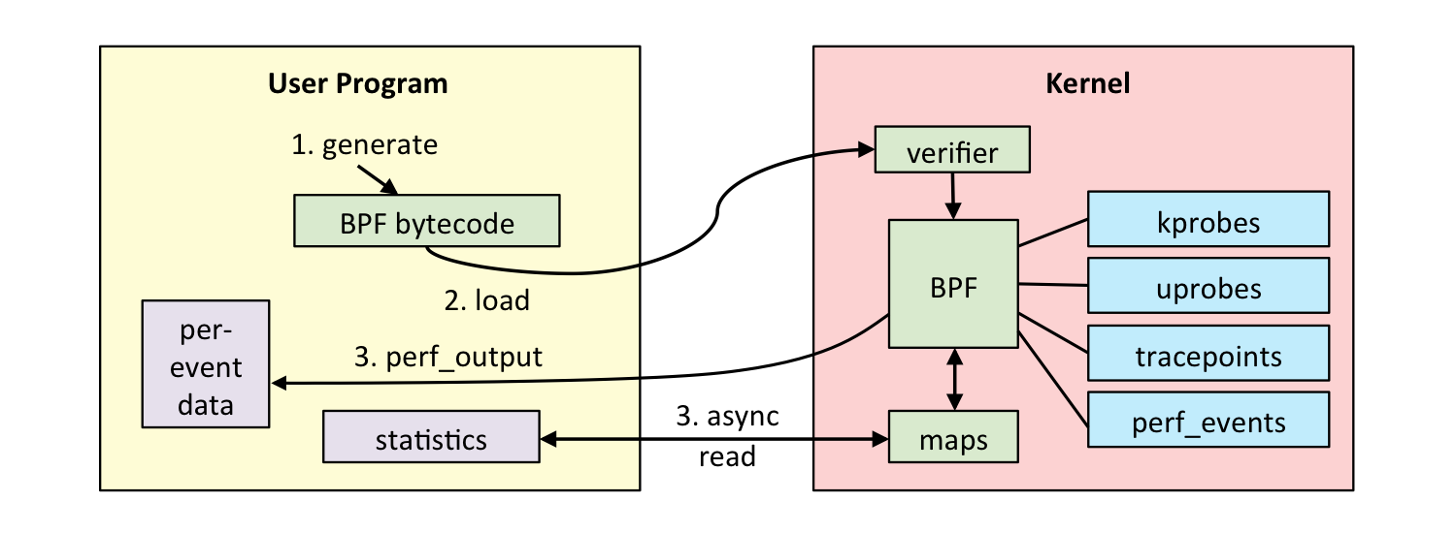
eBPF
Sursa: http://www.brendangregg.com/ebpf.html
Notes:
EBPF
Solutie pentru extragerea si modificarea informatiilor din kernel intr-un mod mai usor decat un driver
Despre eBPF. BPF Berkley pachet filter, masina virtuala cu instr putine
Noul eBPF extended BPF
masina virtuala ce are un set de instructiuni mult mai mare fata de BPF
asemanator cu cel al BPF
programele eBPF sunt scrise in C si ofera o putere mult mai mare de colectare si modificare a datelor
Explicatie sumara a imaginii

Slide 4
Descrierea soluției
Atașarea programelor KProbe la eBPF
Descrierea unui Kprobe
Evenimente extrase
Creare de procese
Deschidere de fisiere
Scriere în fisiere
Apelul de sistem recvfrom
Apelul de sistem sendto
Conexiunile TCPv4
Notes:
EBPF
Avand in vedere uzabilitatea am ales sa folosesc interfata eBPF pentru monitorizarea evenimentelor
Evenimentele au fost extrase prin atasarea unei liste de Kprobe-uri la masina virtuala eBPF
DESCRIEREA KPROBE
Kprobe – mechanism de debug din kernel
- cand e inregistrat pune o capcana instructiunii/evenimentului urmarite
- astfel incat executa doua functii definite de utilizator apoi continua executia progr

Slide 5
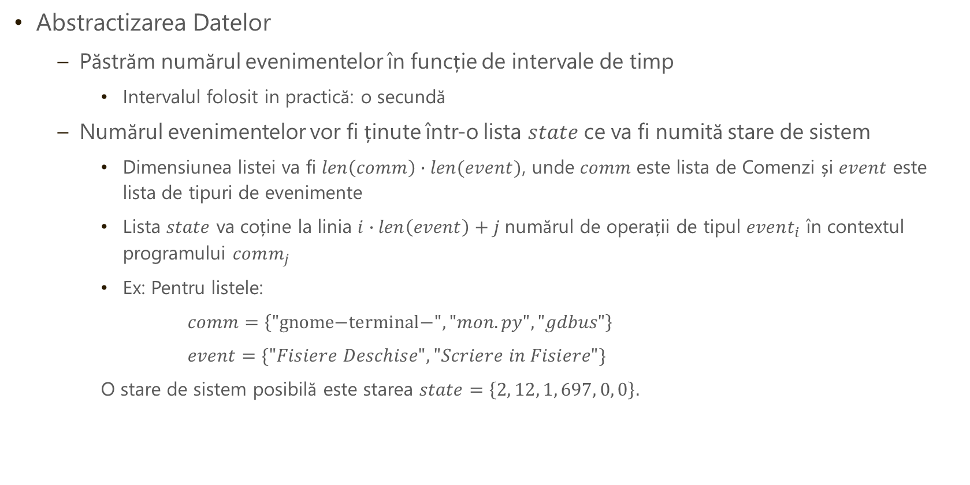
Descrierea soluției
Abstractizarea Datelor
Păstrăm numărul evenimentelor în funcție de intervale de timp
Intervalul folosit in practică: o secundă
Numărul evenimentelor vor fi ținute într-o lista $state$ ce va fi numită stare de sistem
Dimensiunea listei va fi $len\left(comm\right)∙len(event)$, unde $comm$ este lista de Comenzi și $event$ este lista de tipuri de evenimente
Lista $state$ va coține la linia $i∙len\left(event\right)+j$numărul de operații de tipul $event_{i}$ în contextul programului $comm_{j}$
Ex: Pentru listele:
$comm=\left\{"\text{gnome}\text{−}\text{terminal}\text{−}","mon.py","gdbus"\right\}$
$event=\{"Fisiere Deschise","Scriere in Fisiere"\}$
O stare de sistem posibilă este starea $state=\left\{2, 12, 1, 697, 0, 0\right\}.$
Notes:
Evenimentele vor fi pastrate in intervale de timp, in cazul nostru va fi o secunda.
---------------------------------
Se observa ca al 2-lea process, procesul mon.py, a scris in fisiere in intervalul de o secunda de 697 de ori

Slide 6
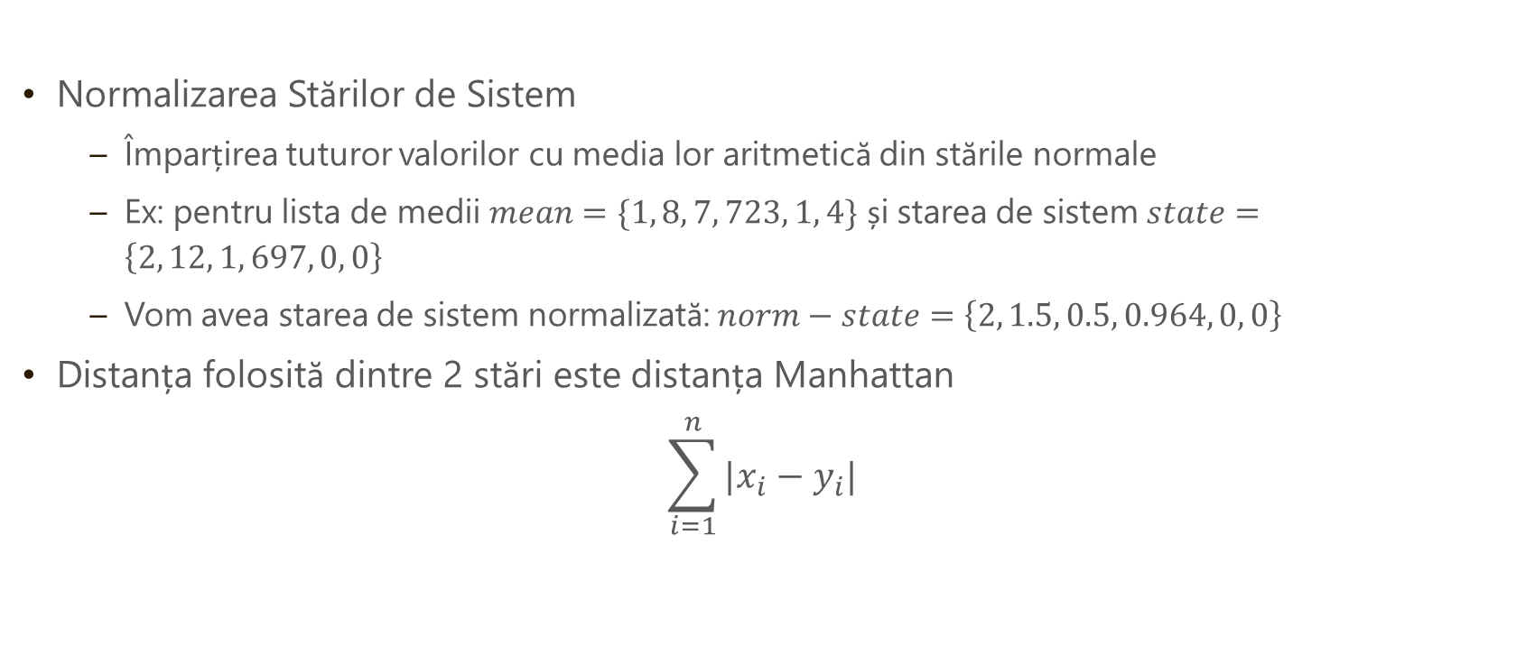
Descrierea soluției
Normalizarea Stărilor de Sistem
Împarțirea tuturor valorilor cu media lor aritmetică din stările normale
Ex: pentru lista de medii $mean=\{1, 8, 7, 723, 1, 4\}$ și starea de sistem $state=\left\{2, 12, 1, 697, 0, 0\right\}$
Vom avea starea de sistem normalizată: $norm−state=\left\{2, 1.5, 0.5, 0.964, 0, 0\right\}$
Distanța folosită dintre 2 stări este distanța Manhattan
$$\sum_{i=1}^{n}{|x_{i}−y_{i}|}$$
Notes:
NORMALIZAREA STARILOR DE SISTEM
Diferenta Evenimente dese si rare -> normalizate datele
--------------------------------
Metoda folosita va fi:

Slide 7
Descrierea solutiei
Novelty Detection
Modul de Învațare
Filtrarea Stărilor Similare cu cele memorate până în prezent
Clusterizare folosind DBSCAN
Stocarea datelor pe disc
Modul de Detecție
Radius Neighbours Classifier
Valorile Aberante vor fi considerate anomalii
Notes:
Metoda folosita pentru detectia de anomalii ----
Formata din 2 pasi:
- colectarea datelor normale
- clasificarea datelor noi
- valorile ce nu pot fi clasificate vor fi considerate valori aberante
Conform Novelty Detection serviciul dezvoltat de mine are 2 moduri in care ruleaza
------------------------
MODUL DE INVATARE
Vom colecta starile de system noi si le vom filtra in cazul in care sunt prea similar cu cele memorate pana in present
DBSCAN ------ Density-based spatial clustering of applications with noise
Alg simplu de clusterizare
Pe scurt
Parcurge punctele nevizitate
In cazul in care un punct are distanta catre alt punct mai mica decat un epsilor decis de utilizator el va fi asignat la clusterului punctului vecin
MODUL DE DETECTIE
Folosim ….
Functioneaza similar cu DBSCAN. Verifica fiecare punct in parte daca are vecini intr-o anumita raza iar in acel caz cei mai multi vecini vor decide din ce cluster face parte
Daca una din starile de system nu se incadreaza →
procesele cu scor mare de anomalie vor fi suspendate
Sisstemul va notifica utilizatorul prin dispozitivul de android din dotare

Slide 8
Descrierea solutiei
Aplicația de Android
Folosită pentru analiza anomaliei
Administratorul va decide dacă alerta este:
Stare normal (alarmă falsă)
Anomalie cu grad mic de daune
Anomalie critică
Notes:
Analizeaza anomalia cu datele furnizate
AF – adaugata starile normale
Grad mic – daca utilizatorul considera ca este cazul procesele cu scor mare vor fi inchise
Anomalie Critica – procedurile urmate in cazul unei stari critice

Slide 9
DEMO

Slide 10
Concluzii
Sistemul de detecții a reușit să detecteze anomaliile petrecute în sistem din cauza unui intrus oprind atacul acestuia
Direcții pe Viitor
Generarea automată a pragului epsilon folosit la clusterizare și clasificare folosind algoritmi genetici
Alegerea automată a evenimentelor monitorizate în funcție de comportamentul sistemului

Slide 11
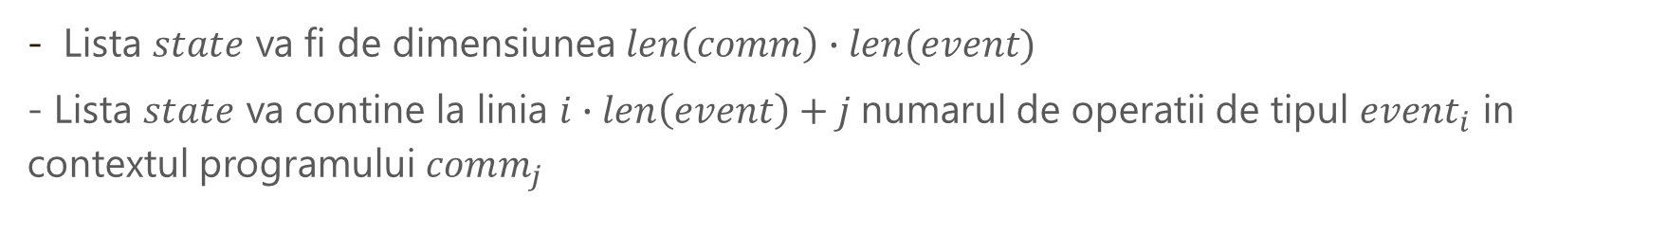
$$comm=\left\{"\text{gnome}\text{-}\text{terminal}\text{-}","mon.py","gdbus"\right\}$$
$$event=\{"Fisiere Deschise","Scriere in Fisiere"\}$$
Lista $state$ va fi de dimensiunea $len\left(comm\right)∙len(event)$
- Lista $state$ va contine la linia $i∙len\left(event\right)+j$numarul de operatii de tipul $event_{i}$ in contextul programului $comm_{j}$
Numele Comenzii | gnome-terminal- |  | mon.py |  | gdbus
Tipul Evenimentului | Fisiere Deschise | Scriere in Fisiere | Fisiere Deschise | Scriere in Fisiere | Fisiere Deschise | Scriere in Fisiere
Indexul i | 0 | 1 | 2 | 3 | 4 | 5
Operatii intr-o secunda | 2 | 12 | 1 | 697 | 0 | 0
Starea de sistem rezultata din tabelul de mai sus:
$$state=\{2, 12, 1, 697, 0, 0\}$$
Notes:
Dimensiunea

Slide 12
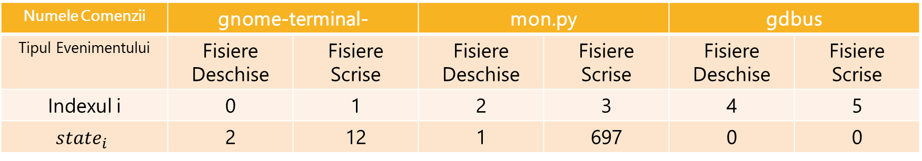
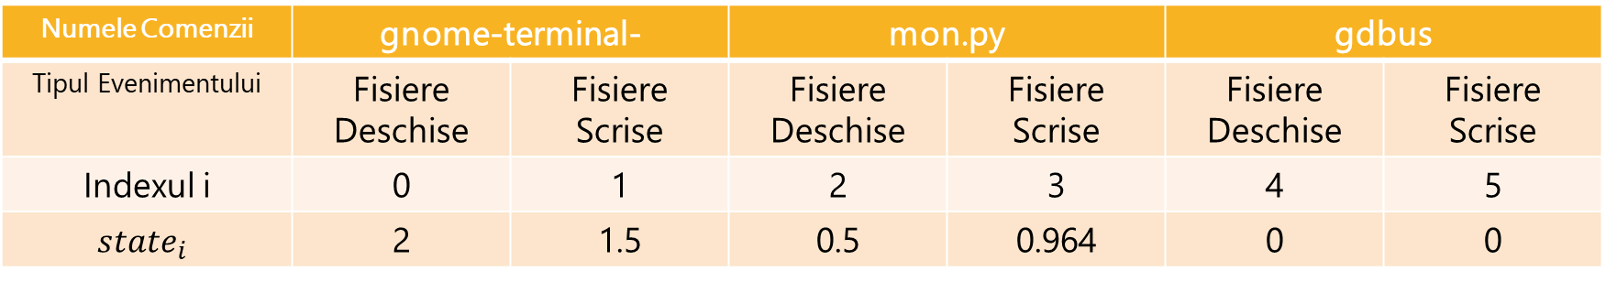
Avand starea sistemului:
Numele Comenzii | gnome-terminal- |  | mon.py |  | gdbus
Tipul Evenimentului | Fisiere Deschise | Fisiere Scrise | Fisiere Deschise | Fisiere Scrise | Fisiere Deschise | Fisiere Scrise
Indexul i | 0 | 1 | 2 | 3 | 4 | 5
$$state_{i}$$ | 2 | 12 | 1 | 697 | 0 | 0
Si tabelul de medie urmator:
 | gnome-terminal- | mon.py | gdbus
Fisiere Deschise | 1 | 7 | 1
Scriere in Fisiere | 8 | 723 | 4
Vom avea starea de sistem normalizata:
Numele Comenzii | gnome-terminal- |  | mon.py |  | gdbus
Tipul Evenimentului | Fisiere Deschise | Fisiere Scrise | Fisiere Deschise | Fisiere Scrise | Fisiere Deschise | Fisiere Scrise
Indexul i | 0 | 1 | 2 | 3 | 4 | 5
$$state_{i}$$ | 2 | 1.5 | 0.5 | 0.964 | 0 | 0

